Slide 1
Assortimentskennis
WZP
Oefentoets 1-12

Slide 2
Maak de oefentoets, werk volgens onderstaande manier:
Schrijf van elke plant de volledige wetenschappelijke naam op.
Schrijf (indien aanwezig) de Nederlandse naam op.
Controleer je antwoorden (Antwoordvel Wikiwijs)
Kijk je werk na: - elke Latijnse naam 1 punt
- elke Nederlandse naam 0,5 punt
Cijfer uitrekenen:
punten optellen en delen volgens laatste dia “Beoordeling”
Cijfer doorgeven aan docent (Teams)

Slide 3
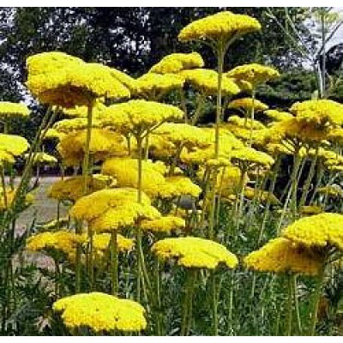
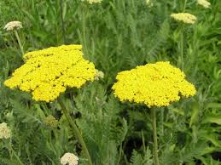
3

Slide 4
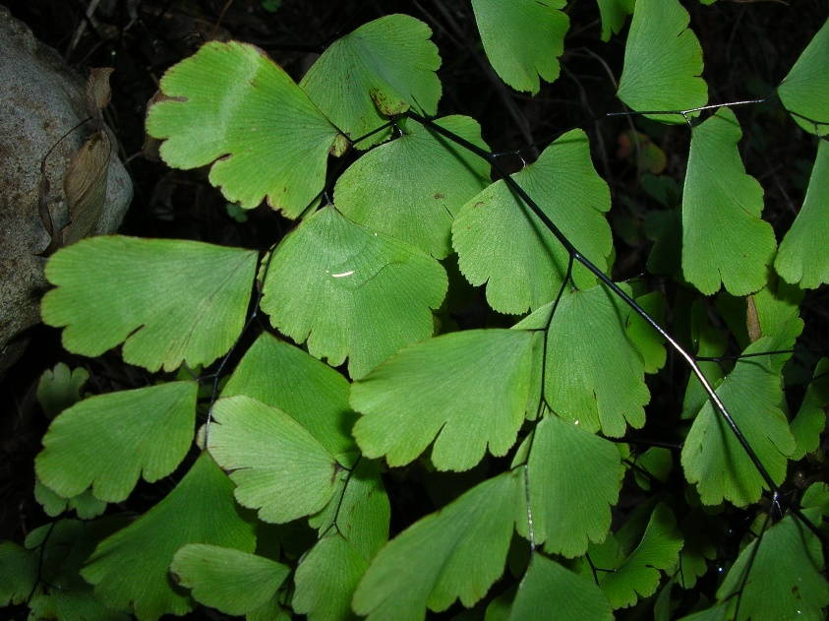
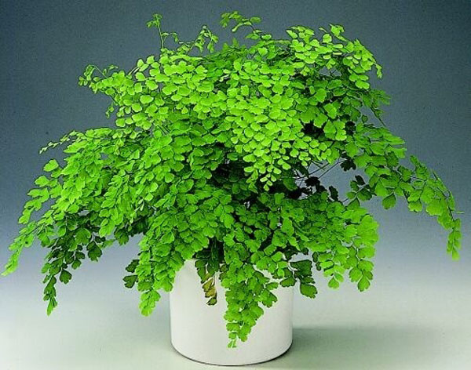
4

Slide 5
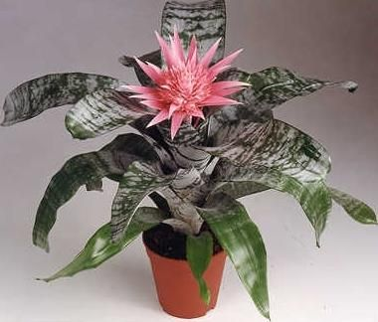
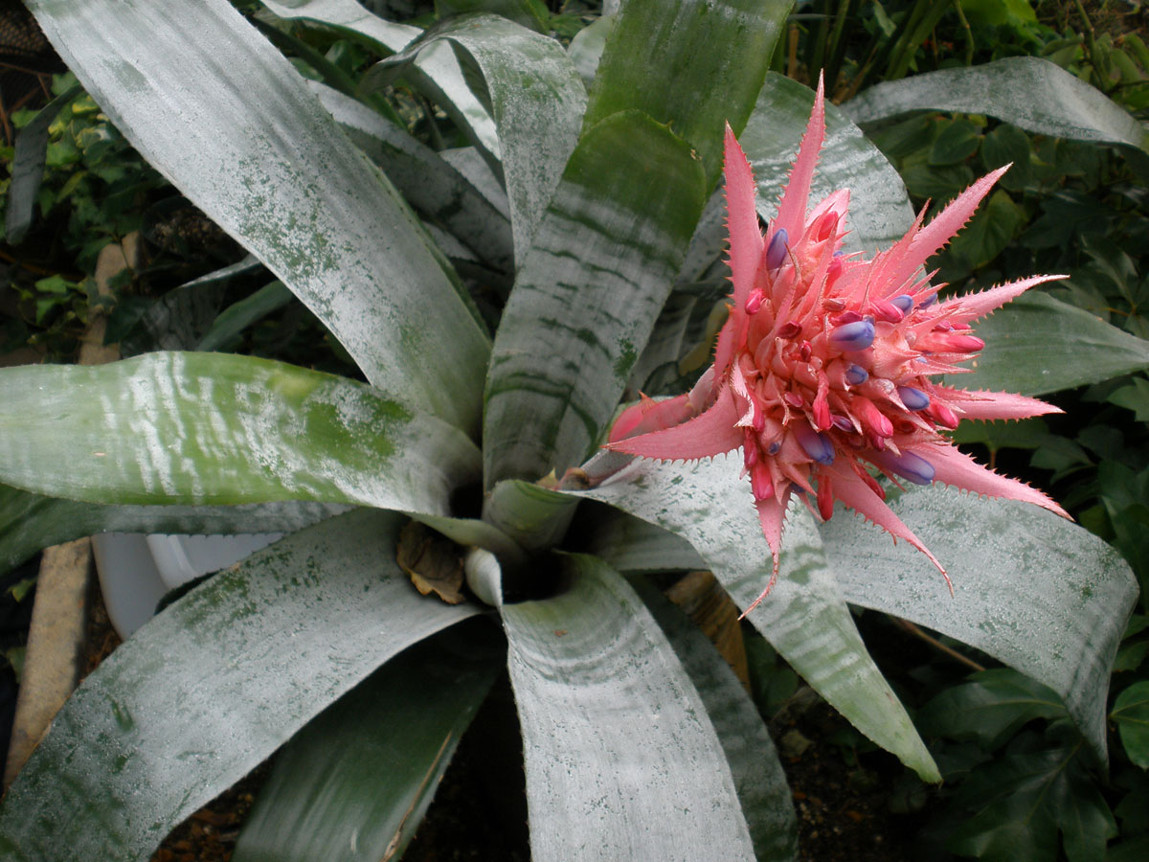
5

Slide 6
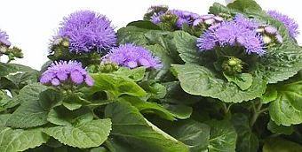
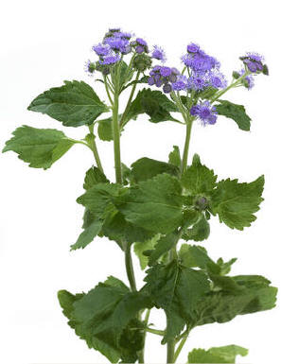
6

Slide 7
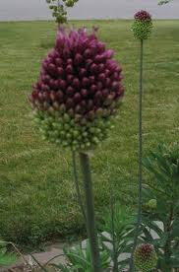
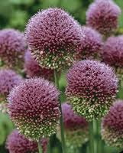
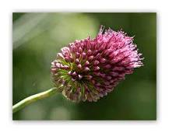
8

Slide 8
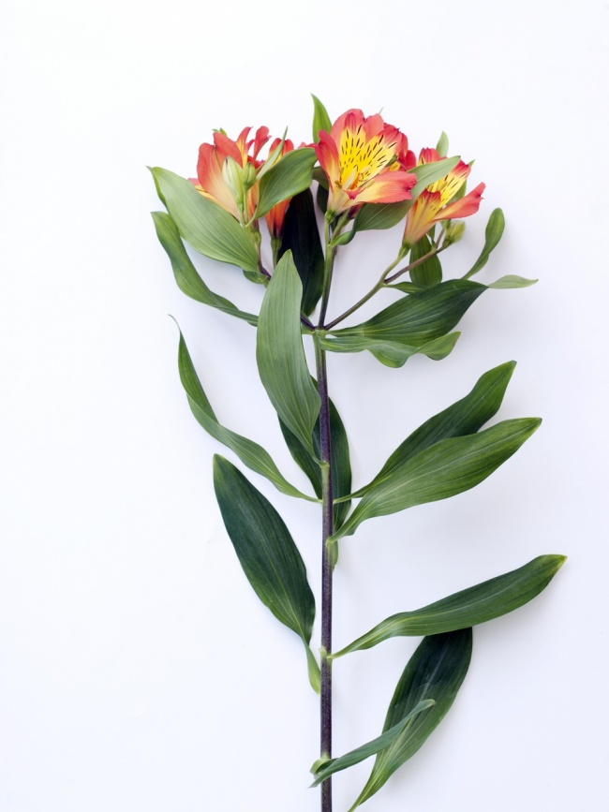
9

Slide 9
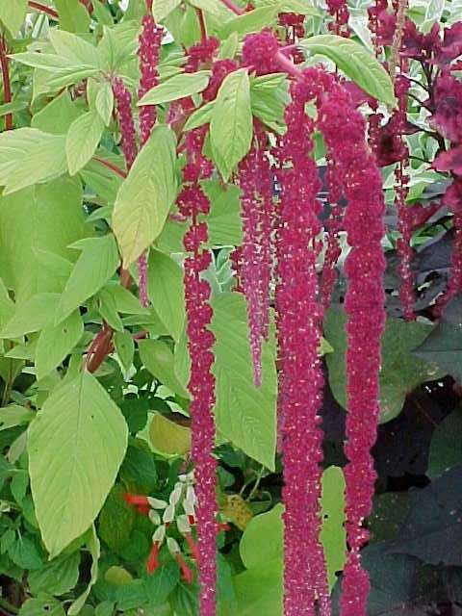
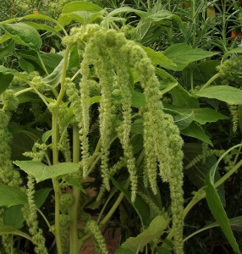
10

Slide 10
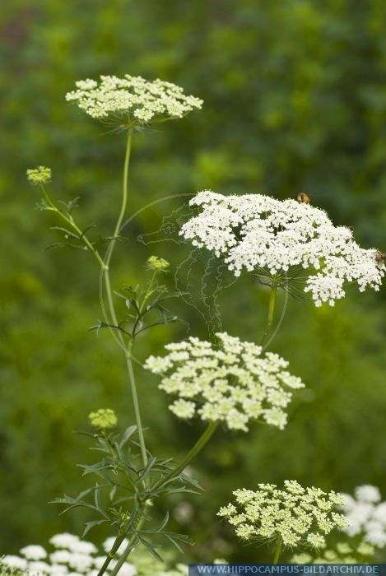
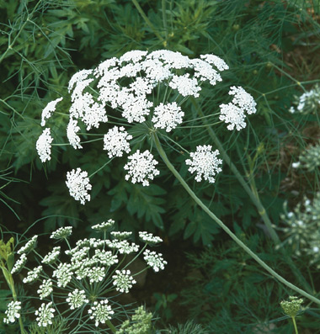
11

Slide 11
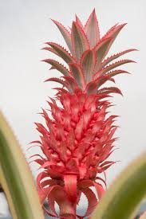
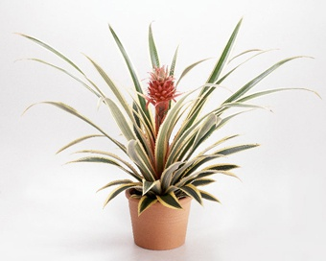
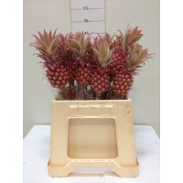
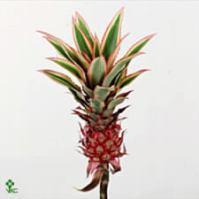
12

Slide 12
Beoordeling: Totaal punten = cijfer 2,2

